Slide 1
Урок 81. Литературное чтение, 3 класс. УМК «Школа России» Рассказы о детях. А. П. Платонов «Еще мама».
Урок составила и провела:
Учитель начальных классов 1 кв. категории
МБОУ СОШ №6
города Георгиевска
Ставропольского края
Березина Марина Михайловна

Slide 2
Эпиграф
«Хочешь быть умным, научись разумно спрашивать, внимательно слушать, спокойно отвечать и переставать говорить, когда нечего сказать .»
Иоганн Лафатер,
швейцарский писатель, поэт, мыслитель
Notes:
Прочитай высказывание, ставя ударение поочерёдно на каждом из слов.

Slide 3
Урок 81. Литературное чтение, 3 класс. УМК «Школа России» Рассказы о детях. А. П. Платонов «Еще мама».
Урок составила и провела:
Учитель начальных классов 1 кв. категории
МБОУ СОШ №6
города Георгиевска
Ставропольского края
Березина Марина Михайловна

Slide 4
Речевая разминка
И старость не страшна, коли молодые помогут.
Молодость летает пташкой, а старость ползает черепашкой.
Не обижай малого, уважай старого – сам в почете будешь.

Slide 5
Урок 81. Литературное чтение, 3 класс. УМК «Школа России» Рассказы о детях. А. П. Платонов «Еще мама».
Урок составила и провела:
Учитель начальных классов 1 кв. категории
МБОУ СОШ №6
города Георгиевска
Ставропольского края
Березина Марина Михайловна

Slide 6
Актуализация знаний
Помоги найти названия действующих лиц рассказа
А. Платонова «Цветок на земле».
С | Д | Ц | З | А
Д | Е | В | О | Ф
О | Т | А | Н | Я
К | Ч | В | Р | Щ
М | К | Т | О | С

Slide 7
Урок 81. Литературное чтение, 3 класс. УМК «Школа России» Рассказы о детях. А. П. Платонов «Еще мама».
Урок составила и провела:
Учитель начальных классов 1 кв. категории
МБОУ СОШ №6
города Георгиевска
Ставропольского края
Березина Марина Михайловна

Slide 8
Лексическая разминка
- Объясните выражение «сухая душа».
- Подберите синонимы.
- Подберите антонимы.
- О ком из героев рассказа А.Платонова «Цветок на земле» можно сказать, что у него «душа добрая»?

Slide 9
Урок 81. Литературное чтение, 3 класс. УМК «Школа России» Рассказы о детях. А. П. Платонов «Еще мама».
Урок составила и провела:
Учитель начальных классов 1 кв. категории
МБОУ СОШ №6
города Георгиевска
Ставропольского края
Березина Марина Михайловна

Slide 10
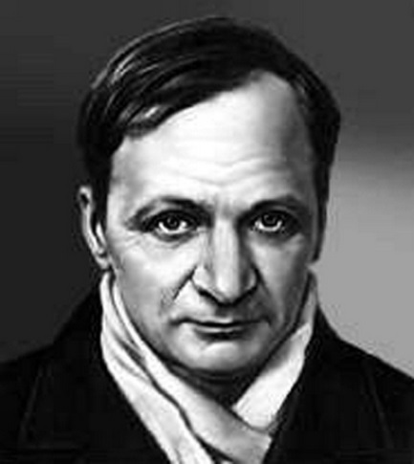
А.П.Платонов «Ещё мама»

Slide 11
Урок 81. Литературное чтение, 3 класс. УМК «Школа России» Рассказы о детях. А. П. Платонов «Еще мама».
Урок составила и провела:
Учитель начальных классов 1 кв. категории
МБОУ СОШ №6
города Георгиевска
Ставропольского края
Березина Марина Михайловна

Slide 12
- Определите цели урока, используя опорные слова:
Мы познакомимся с …
Мы узнаем…
Мы вспомним…
Мы будем уметь…
Мы сможем поразмышлять…

Slide 13
Урок 81. Литературное чтение, 3 класс. УМК «Школа России» Рассказы о детях. А. П. Платонов «Еще мама».
Урок составила и провела:
Учитель начальных классов 1 кв. категории
МБОУ СОШ №6
города Георгиевска
Ставропольского края
Березина Марина Михайловна

Slide 14
Словарная работа
Марля
Горевать
Ступай
Изгородь
Спозаранку
Оробел
тонкая ткань.
печалиться, тосковать.
иди.
забор.
очень рано.
оробел.

Slide 15
Словарная работа
А–пол–ли–на-рия – Аполлинария
У-чи-тель-ни-ца – учительница
Ог-ля-нул-ся – оглянулся
Ос-та-но-вил-ся – остановился
По-у-чишь-ся - поучишься

Slide 16
Урок 81. Литературное чтение, 3 класс. УМК «Школа России» Рассказы о детях. А. П. Платонов «Еще мама».
Урок составила и провела:
Учитель начальных классов 1 кв. категории
МБОУ СОШ №6
города Георгиевска
Ставропольского края
Березина Марина Михайловна

Slide 17
Из биографии автора
«Потом наступило для меня время ученья – отдали меня в церковно-приходскую школу. Была там учительница Аполлинария Николаевна, я её никогда не забуду, потому что через неё я узнал очень много…»
Журнал «Вожатый», №9, 1965 г.

Slide 18
Урок 81. Литературное чтение, 3 класс. УМК «Школа России» Рассказы о детях. А. П. Платонов «Еще мама».
Урок составила и провела:
Учитель начальных классов 1 кв. категории
МБОУ СОШ №6
города Георгиевска
Ставропольского края
Березина Марина Михайловна

Slide 19
Игровая пауза
Работаем в парах.
Составьте кластер – описание Артёма.
боязливый
упорный
понятливый
Артём
заботливый
беспокойный

Slide 20
Урок 81. Литературное чтение, 3 класс. УМК «Школа России» Рассказы о детях. А. П. Платонов «Еще мама».
Урок составила и провела:
Учитель начальных классов 1 кв. категории
МБОУ СОШ №6
города Георгиевска
Ставропольского края
Березина Марина Михайловна

Slide 21
Составить синквейн - описание мамы.
Мама – её имя.
2 прилагательных - её описание
3 глагола- её действия
Фраза по тексту из 3-4 слов.
Слово-синоним, как вывод.

Slide 22
Синквейн
Мама – Евдокия Алексеевна.
Заботливая, добрая, любящая.
Провожает, беспокоится, радуется.
_ Ну, иди, иди, Артёмушка! Учительницу там слушайся, она вместо меня будет!
Родная

Slide 23
Урок 81. Литературное чтение, 3 класс. УМК «Школа России» Рассказы о детях. А. П. Платонов «Еще мама».
Урок составила и провела:
Учитель начальных классов 1 кв. категории
МБОУ СОШ №6
города Георгиевска
Ставропольского края
Березина Марина Михайловна

Slide 24
Рефлексия
Я узнал….
Мне понравилось…
Меня заинтересовало…
Меня особенно взволновало…
Мне понравилась работа на уроке…
Я ничего не понял…

